Slide 1

C#
4-a paskaita
Sąrašai

Slide 2
Pamokos turinys
Pasikartojame ir peržiūrime namų darbus
Išmokstame kurti metodus atskiruose failuose/klasėse
Dinaminiai masyvai - sąrašai
string operacijos (jeigu spėsime)

Slide 3
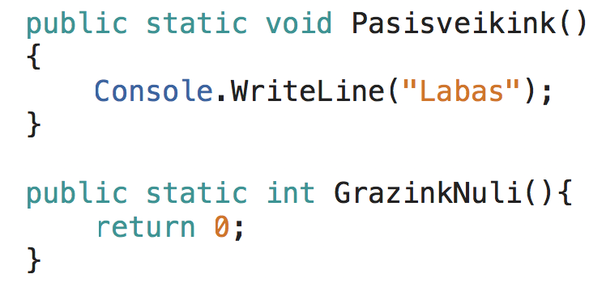
Sukūrimas
Pavadinimas
Pasiekiamumas, nebūtina nurodyti, bus priskirtas automatiškai default
Priklausomumas nuo klasės
Grąžinamas tipas:
void - nieko ir return nereikia int - skaičius, būtinas return
Gali būti bet koks tipas

Slide 4
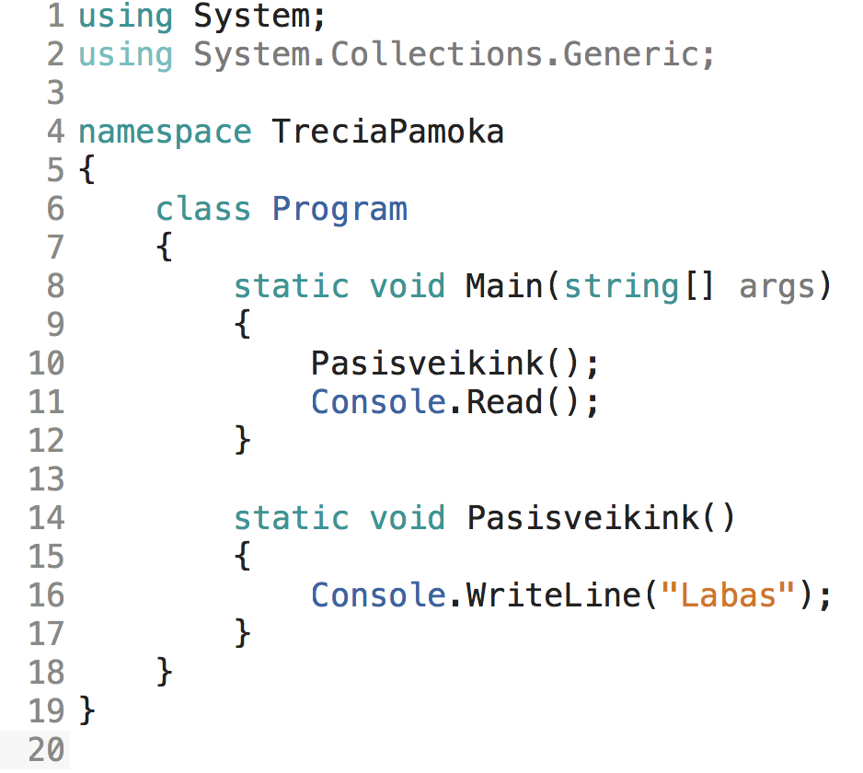
Iškvietimas
Metodo iškvietimas
Metodo deklaracija

Slide 5
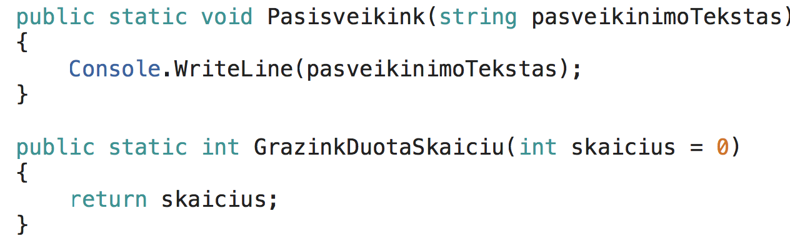
Parametrai
Parametro tipas
Parametro pavadinimas
Optional parametras, galime neperduoti jo kviesdami f-ją, priskirs jam reikšmę po lygybės

Slide 6
Užduotys (papildomos)
Parašykite metodą, kuris atspausdina gautą skaičių masyvą į vieną eilutę su tarpais.
Parašykite metodą Max, kuris priima skaičių masyvą ir grąžiną didžiausią skaičių. (reikės naudoti for ciklą ir sąlygas, bet ne Math biblioteką!)
Parašyti metodą, kuris atspausdina, kokia dabar savaitės diena ir suskaičiuoja už kiek dienų bus penktadienis. Rezultato pvz.: „Today is Thursday, Friday is in 1 day“.
Kaip gauti šiandienos datą:
https://msdn.microsoft.com/en-us/library/system.datetime.now(v=vs.110).aspx
Kaip gauti savaitės dienos numerį:
https://docs.microsoft.com/en-us/dotnet/standard/base-types/how-to-extract-the-day-of-the-week-from-a-specific-date

Slide 7
Namų darbai
https://www.youtube.com/watch?v=6pLMiODz-DY
https://youtu.be/QwygwfqOHsI?t=164
https://studio.code.org/s/course3/stage/6/puzzle/1
Aprašykite metodą, kuris nieko negrąžina, tiesiog priima string parametrą - vardą ir išveda į Console tokią žinutę - “Labas, [vardas]”
Aprašykite metodą, kuris kaip parametrą priima skaičių masyvą, naudodamas foreach ciklą visus skaičius iš masyvo susumuoja ir grąžina sumą.
Aprašykite metodą, kuris priima skaičių int kaip parametrą - masyvo dydį ir grąžiną sukurtą tokio dydžio masyvą.
Aprašykite metodą, kuris priima skaičių int - indeksą bei masyvą int[] kaip parametrus ir grąžina masyvą su nunulintu skaičiumi tuo indeksu.

Slide 8
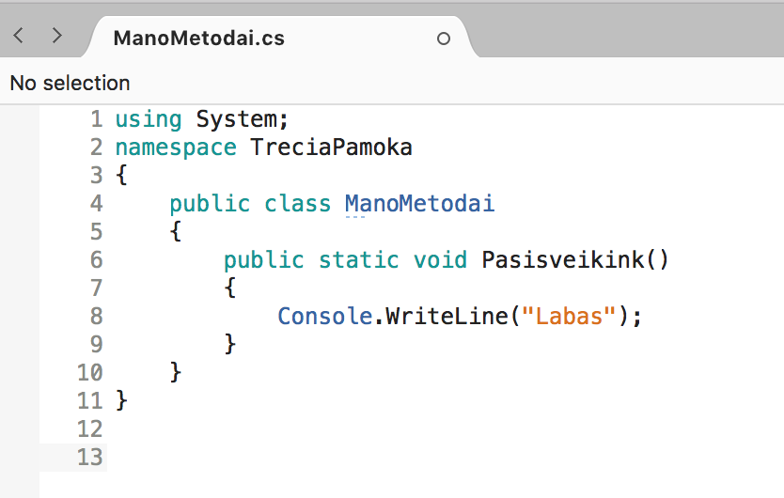
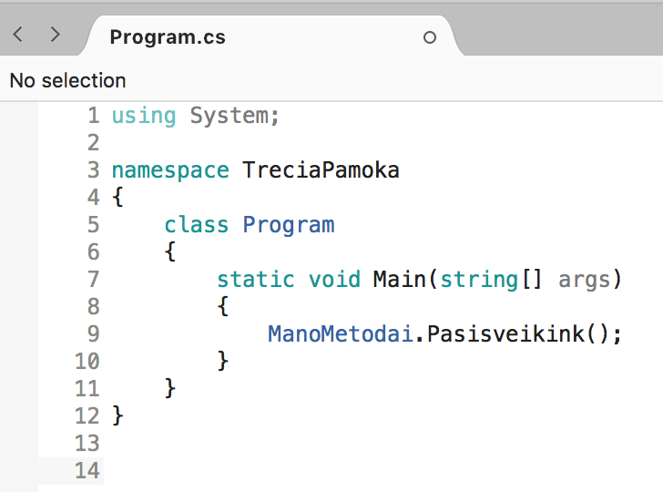
Metodai kitame faile
Metodus galima kurti ir skirtinguose failuose, svarbu, kad jie būtų deklaruoti klasės viduje.

Slide 9
Užduotis
Pabandome iškelti namų darbų metodus į naują failą.
Sukurkite failą su pavadinimu NamuDarbai.cs
Perkelkite metodus į tą failą
Pataisykite metodų iškvietimo kodą

Slide 10
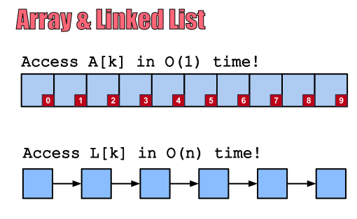
Dinaminės kolekcijos - Sąrašai
Sąrašas tai dinaminis masyvas.
Galima lengvai išimti ir pridėti elementą
Turi daug papildomų funkcijų, pvz.:
Rūšiavimą
Filtravimą
Ir t.t.

Slide 11
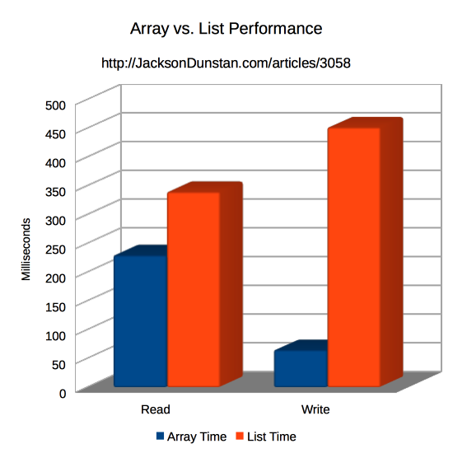
Ką rinktis - masyvą ar sąrašą?
Reikia gerai apmąstyti jūsų poreikius:
Ar kolekcijos dydis keisis?
Ar jums reikės išiminėti ir pridėdinėti elementus bet kurioje kolekcijos vietoje
Kokio dydžio bus jūsų kolekcija
Ar jums reikės kažkaip sudėtingai filtruoti?
Ir t.t.
https://jacksondunstan.com/articles/3058

Slide 12
Kolekcijų biblioteka
using System.Collections.Generic;
Dictionary<TKey, TValue>
HashSet<T>
LinkedList<T>
List<T>
Queue<T>
SortedDictionary<TKey, TValue>
SortedSet<T>
Stack<T>
https://msdn.microsoft.com/en-us/library/system.collections.generic

Slide 13
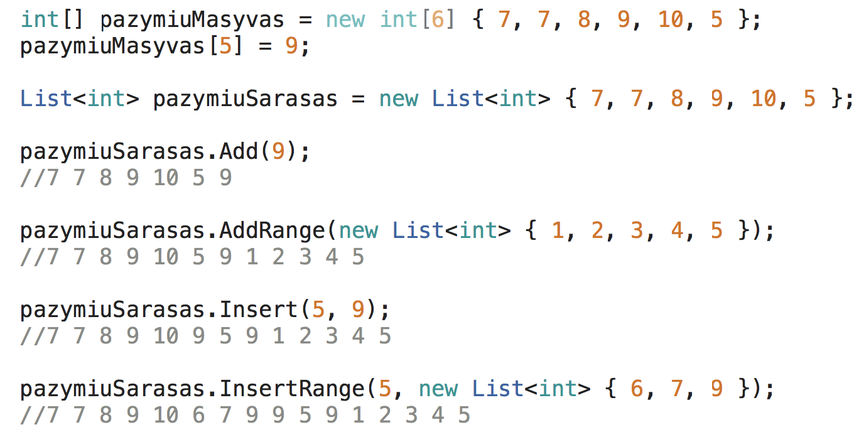
List elementų pridėjimas

Slide 14
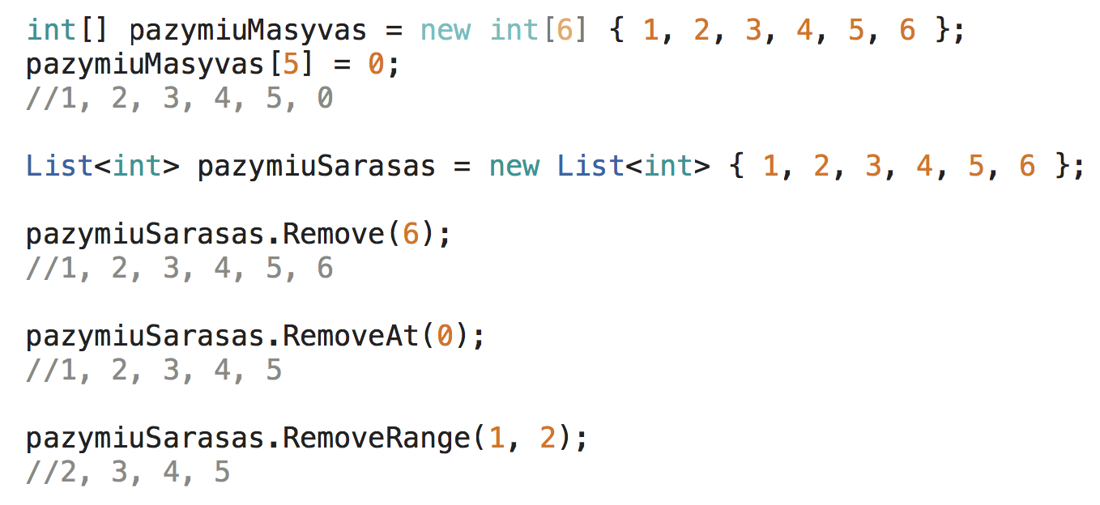
List elementų išėmimas

Slide 15
List kitos papildomos funkcijos
IndexOf() – gražina elemento index‘ą sąraše
Contains() – patikrina ar elementas yra sąraše
Count – gražina elementų skaičių sąraše
Sort() – išrūšiuoja sąrašą.
Reverse()- apverčia sąrašą
Clear() - ištrina visus elementus iš sąrašo
Ir t.t.
https://msdn.microsoft.com/en-us/library/s6hkc2c4(v=vs.110).aspx

Slide 16
Užduotys
Susikurti List‘ą iš 10 elementų
panaudoti kiekvieną metodą paminėtą praeitoje skaidrėje
Apsirašyti atskirą metodą - SpausdintiSarasa, kuris atspausdins sąrašą su foreach
Po kiekvieno metodo atspausdinti visą sąrašą panaudojant SpausdintiSarasa
Susikurti int List’ą:
Nuskaityti iš konsolės n įvestų vaiko pažymių
Suskaičiuoti pažymių vidurkį
Suskaičiuoti pažymių medianą
Išveskite lentelę su kiekvieno pažymio statistika, kiek kokių pažymių yra
Skaičiavimams susikurkite atskirus metodus

